Slide 1

『愛的跟隨』
(約 21:15-25)
薛忠勇 弟兄
主日信息
11˙22˙2015

Slide 2
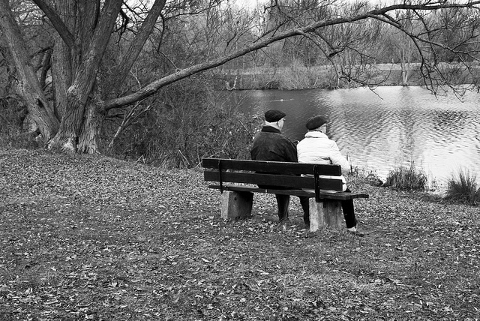

Slide 3

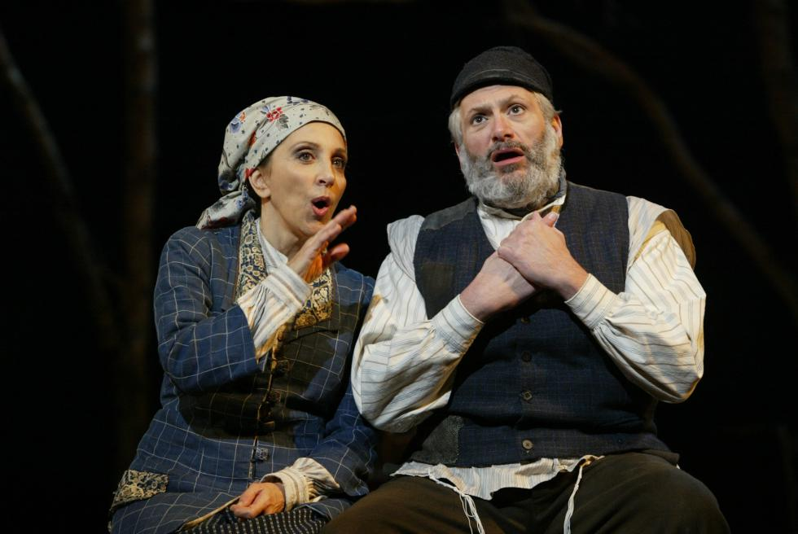
若這不是愛，
又是什麼？
屋頂上的提琴手
你愛我嗎？

Slide 4
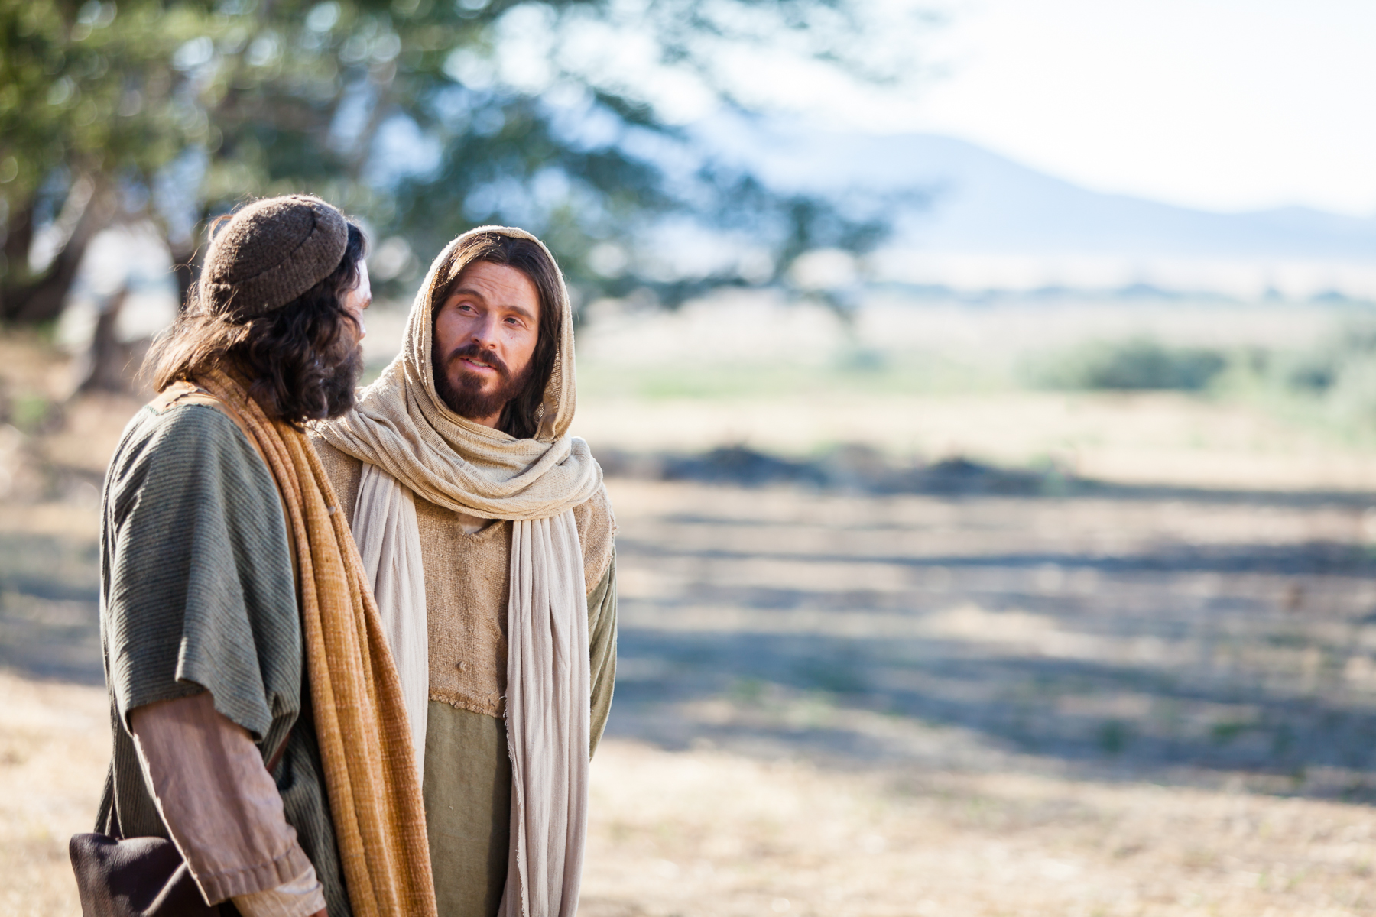
你愛我嗎？

Slide 5
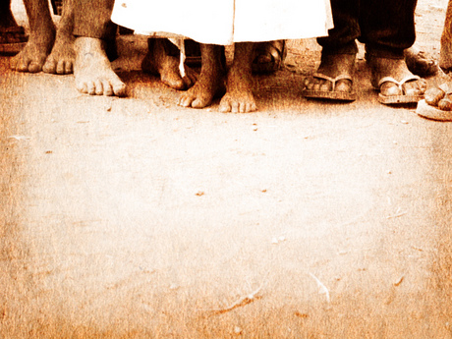
一. 跟隨主的動力
不是責任感
，而是愛

Slide 6

I just do my job, or

Slide 7
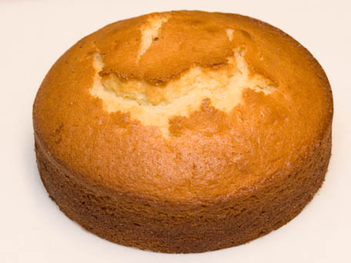

Duty gets the job done,
but love does it beautifully!
責任讓你完成任務
愛把工作做得漂亮

Slide 8


Slide 9

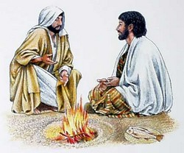
愛 委身
你愛我嗎？

Slide 10
一. 跟隨主的動力
二. 跟隨主的代價
agape (神聖的愛) phileo (手足之愛)
lambs (小羊) sheep (大羊)
feed (餵養) take care (牧養)
eido (知道) ginosko (認識)

Slide 11


Slide 12
一. 跟隨主的動力
二. 跟隨主的代價
「愛這些」➔「愛主」
這些 = 153 條魚？
= 魚業？魚船？魚網？
= 同伴？親友？. . . (人、事、物)

Slide 13
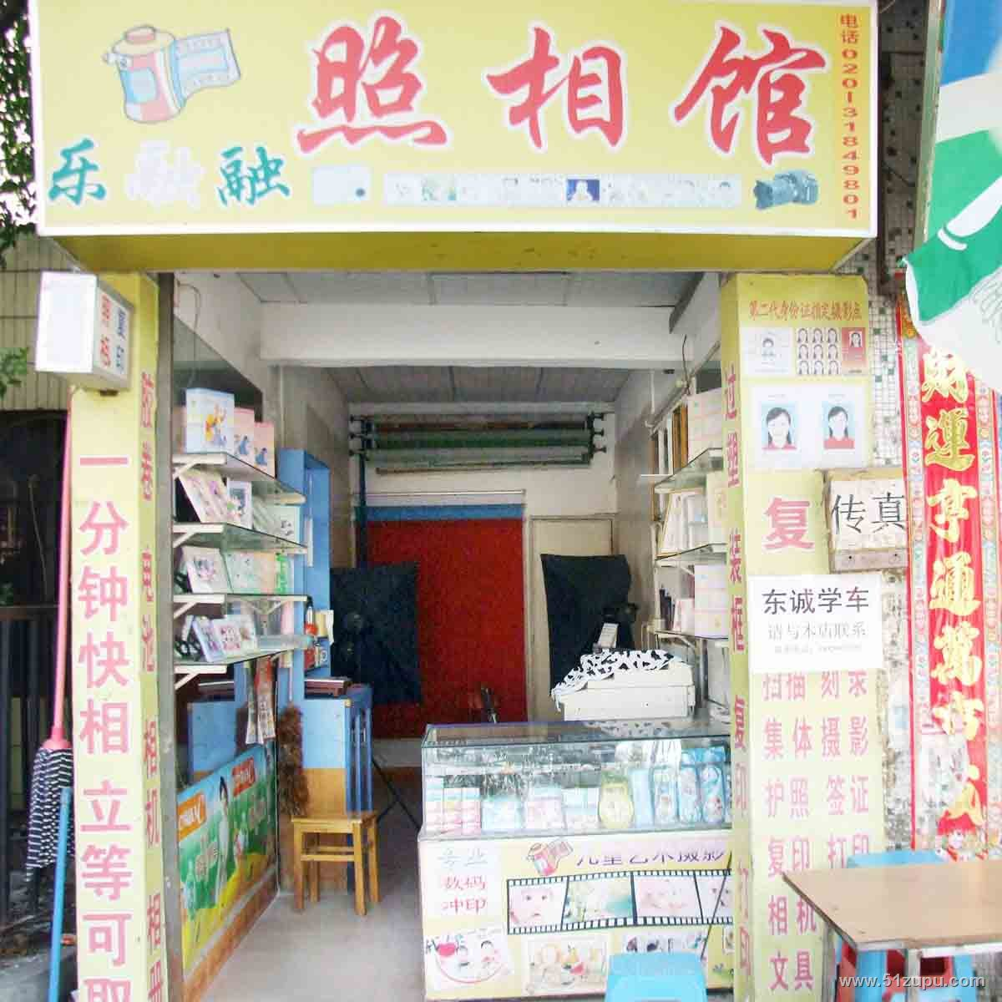

Slide 14
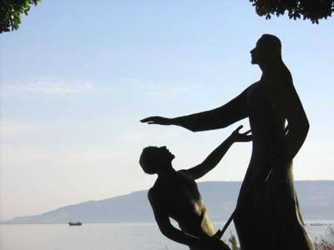
是的，主啊，你知道
我愛你...

Slide 15
一. 跟隨主的動力
二. 跟隨主的代價
1. 失去自由
2. 喪掉生命
你年少的時候...隨意往來，但年老的時候...
別人要把你束上... (18節)

Slide 16
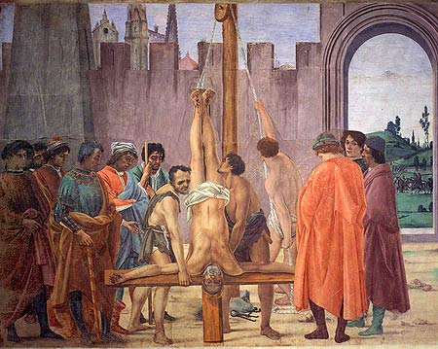

Slide 17
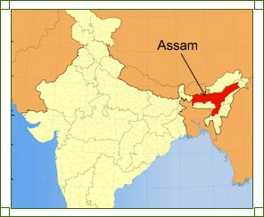

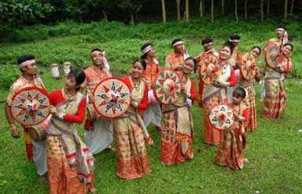

印
度
縱無人同行，我仍要跟隨
十架在前面，世界在背後

Slide 18
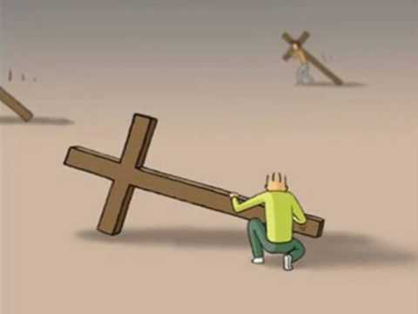
若不愛我勝過愛自己的父母...
兒女...和自己...就不能作我的門徒
凡不背著自己的十字架跟從我的，也不能作我的門徒。
(路14:26-27)

Slide 19
一. 跟隨主的動力
二. 跟隨主的代價
三. 跟隨主的態度
「主啊，這人將來如何？」(21節)

Slide 20
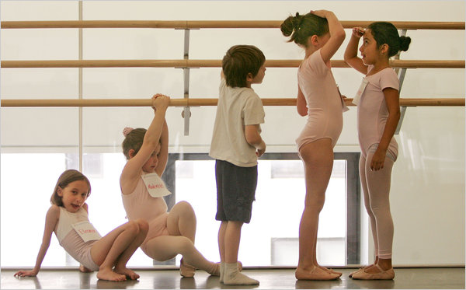

Slide 21
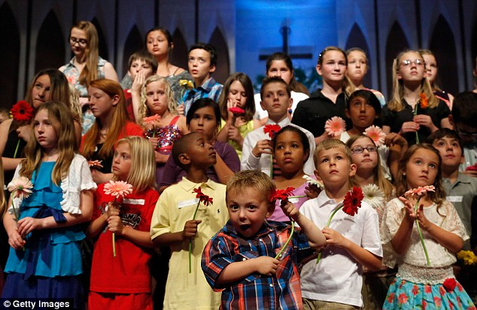

Slide 22

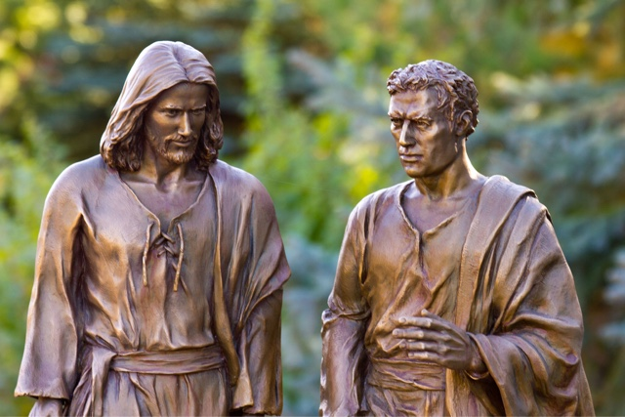
他與你何干？
你跟從我罷！

Slide 23

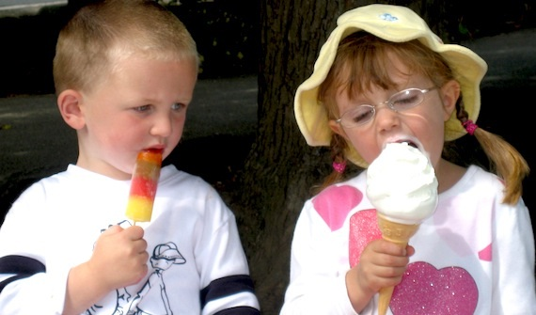

Slide 24


Slide 25


Slide 26


Slide 27
